Slide 1














NHIỆT LIỆT CHÀO MỪNG CÁC EM ĐẾN VỚI BÀI HỌC MỚI

Slide 2





BÀI 30.
MỘT MÁI NHÀ CHUNG
Tiết 2: Viết

Slide 3




NỘI DUNG BÀI HỌC
1. Ôn chữ viết hoa
2. Viết ứng dụng

Slide 4



1. Ôn chữ viết hoa
Quan sát video hướng dẫn viết chữ hoa M, N, V kiểu 2

Slide 5
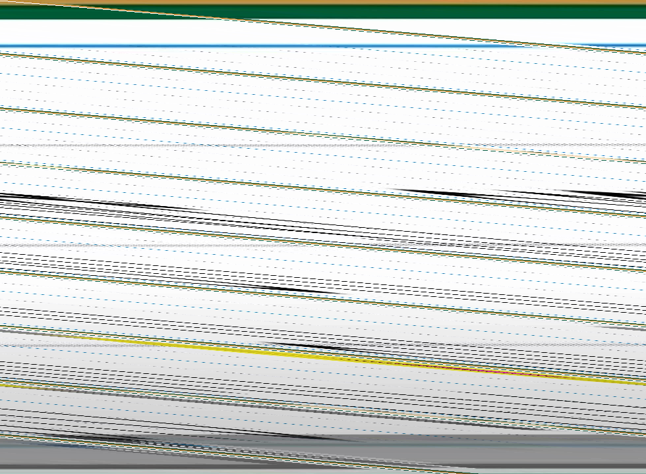

Chữ hoa M kiểu 2

Slide 6
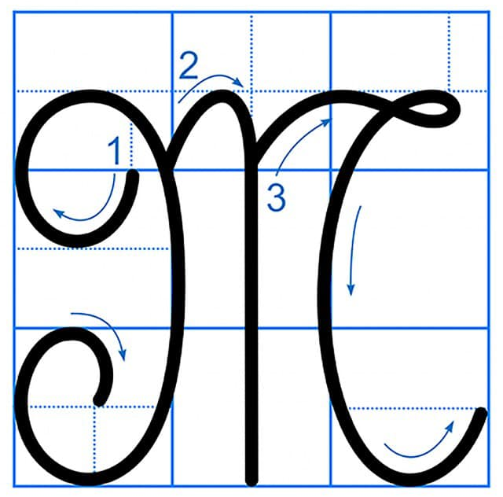
Nét 2: Nét móc trái
2,5 li
Nét 1: Nét móc 2 đầu bên trái
Nét 3: Kết hợp nét lượn ngang và nét cong trái
3 li

Slide 7
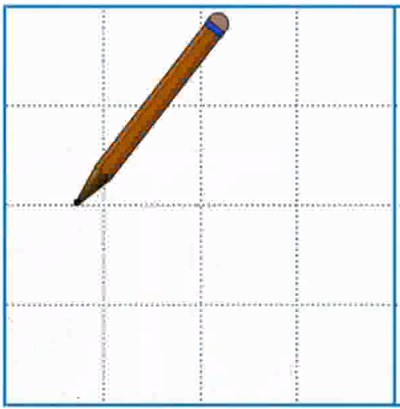
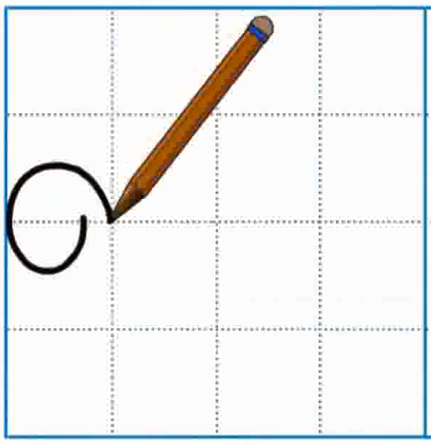
Đặt bút trên đường kẻ ngang 3, trước đường kẻ dọc 2
Viết nét 1 là nét móc hai đầu bên trái
Nét 1
Dừng bút ở giữa đường kẻ ngang 1 và 2

Slide 8


Lia bút đến giao điểm giữa nét cong và đường kẻ ngang 3 → Viết nét 2 là nét móc xuôi trái
Nét 2
Lia bút đến điểm giao giữa nét móc 2 và đường kẻ ngang 3, viết nét lượn ngang rồi chuyển đầu bút, viết tiếp luôn nét cong trái
Dừng bút trên đường kẻ dọc 4, giữa đường kẻ ngang 1 và 2
Nét 3

Slide 9
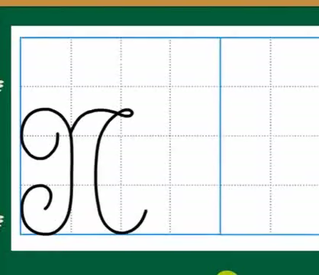
Chữ hoa N kiểu 2

Slide 10
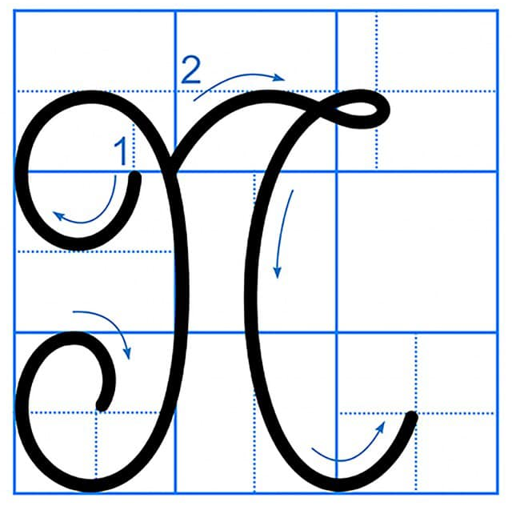
Nét 1: Nét móc 2 đầu bên trái
2,5 li
2,5 li
Nét 2: Nét lượn ngang và cong trái

Slide 11
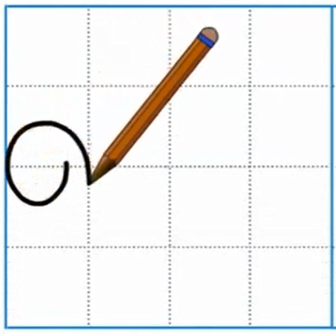
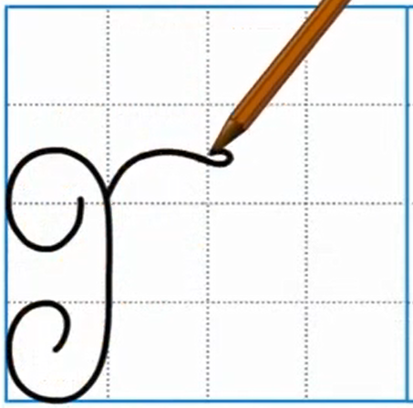
Đặt bút trên đường kẻ ngang 3, trước đường kẻ dọc 2 → Viết nét 1 là nét móc hai đầu bên trái
Nét 1
Lia bút đến điểm giao giữa nét cong và đường kẻ ngang 3 với đường kẻ dọc 2, viết nét lượn ngang rồi chuyển đầu bút
Viết tiếp luôn nét cong trái, dừng bút giữa đường kẻ dọc 1 và 2, đường kẻ ngang 3 và 4
Nét 2

Slide 12

Chữ hoa V kiểu 2

Slide 13
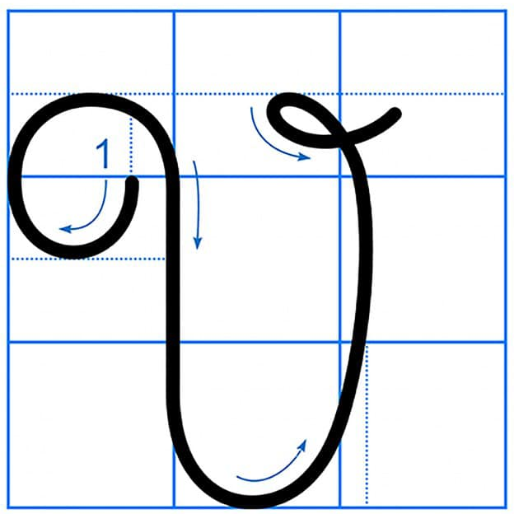
2,5 li
Gồm 1 nét viết liền, là kết hợp của 3 nét cơ bản: nét móc hai đầu, nét cong phải và nét cong dưới (nhỏ)
2,5 li

Slide 14
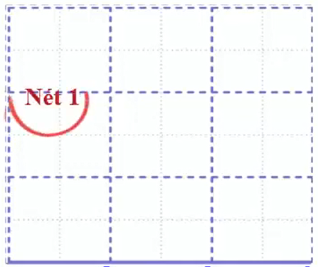
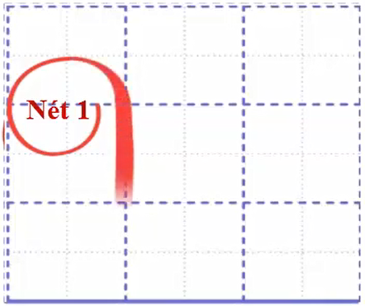
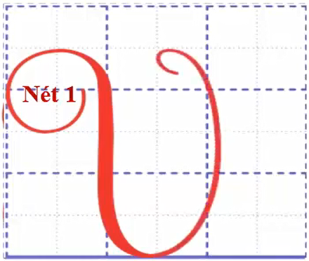
Đặt bút trên đường kẻ ngang 3, trước
đường kẻ dọc 2
Viết nét móc hai đầu: đầu móc bên trái cuộn vào trong, đầu móc bên phải hướng ra ngoài
Lượn bút lên viết tiếp nét cong phải

Slide 15
Tới giữa đường kẻ 3 và 4: Lượn vòng trở lại viết nét cong dưới (nhỏ)
Cắt ngang nét cong phải, tạo một vòng xoắn nhỏ (cuối nét)
Dừng bút ở giữa đường kẻ ngang 3 và 4

Slide 16



2. Viết ứng dụng
a. Viết tên riêng
fiệt Wam
b. Viết câu ứng dụng
Tháp Jười đẹp nhất bông sen
fiệt Wam đẹp nhất có tên Bác Hồ

Slide 17


Viết hoa các chữ T, M (kiểu 2), V (kiểu 2), N (kiểu 2), B, H.
Viết đúng chính tả các chữ: bông, sen,...
Viết lùi đầu dòng thể thơ lục bát:
Câu 6 viết cách lề 2 ô
Câu 8 cách lề 1 ô

Slide 18



CỦNG CỐ, DẶN DÒ
Luyện viết chữ hoa M, N, V kiểu 2
Luyện viết từ ứng dụng và câu ứng dụng
Đọc trước Tiết 3: Luyện từ và câu

Slide 19

CẢM ƠN CÁC EM ĐÃ CHÚ Ý LẮNG NGHE BÀI GIẢNG

